Slide 2



TÌNH HUỐNG
Tối mấy giờ đi sinh nhật Gấu đấy?
7 rưỡi.
Cậu mua tặng Gấu cái gì vậy?
Một cái áo.

Slide 3




Rút gọn câu

Slide 4
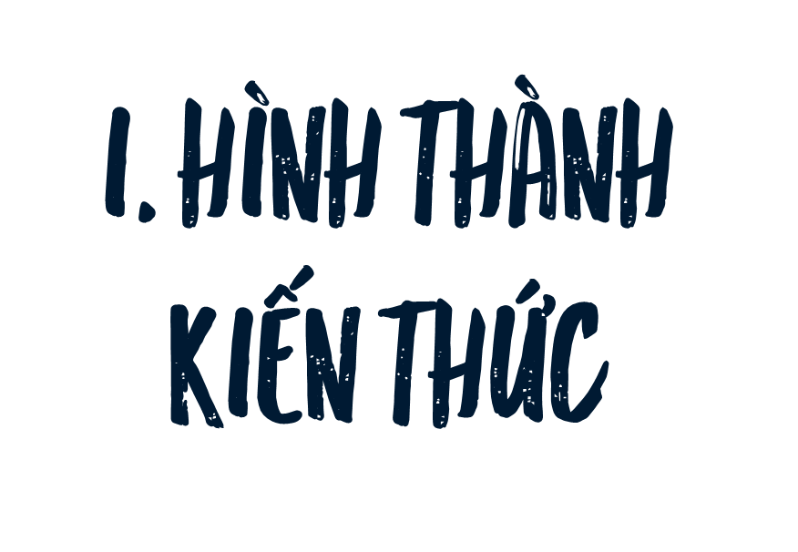
Notes:
Giáo án của Thảo Nguyên 0979818956

Slide 5
1/ CÂU RÚT GỌN
? Đọc kĩ mục Tri thức ngữ văn trong SGK (tr. 117); đọc khung Nhận biết câu rút gọn trong SGK (tr. 121 – 122).

Slide 6
Nhận biết câu rút gọn
• Câu rút gọn có thể là câu có chủ ngữ hoặc vị ngữ bị tĩnh lược. Ví dụ:
(1) - Anh đang làm gì?
- Đọc sách, (rút gọn chủ ngữ)
(2) - Ai đã trồng những cây hoa này?
- Mẹ tôi. (rút gọn vị ngữ)
Ngoài ra, câu rút gọn cũng có thể là câu tỉnh lược cả thành phần chủ ngữ và vị ngữ, chỉ giữ lại thành phần cung cấp thông tin cần thiết, cốt lõi trong mộtngữ cảnh giao tiếp cụ thể như trạng ngữ, bổ ngữ hoặc định ngữ.
Ví dụ:
- Ông ấy đi công tác ở dâu?
- Tây Nguyên, (chỉ giữ lại bổ ngữ)
Chú ý: Câu rút gọn là câu có thể khôi phục thành phần bị tỉnh lược để thành câu đầy đủ.
• Khi rút gọn câu, cần lưu ý: không làm cho câu trở nên cộc lốc, thiếu tính lịch sự; hạn chế dùng câu rút gọn khi nói với người trên hoặc những người mình kính trọng.
Ví dụ:
- Hôm nay con có đi học không?
- Không, (câu nói không lễ phép)

Slide 7
Trong một số ngữ cảnh, câu rút gọn có thể gây hiểu lầm. Ví dụ: Truyện cười dân gian Mất rồi kể một người có việc đi xa, dặn con ở nhà có ai hỏi thì bảo bố đi vắng. Sợ con mải chói quên mất, ông ta viết mấy câu vào giấy, đưa cho con, bảo có ai hỏi thì cứ đưa tờ giấy. Tối đến, sẵn có ngọn đèn, đứa con lấy giấy ra xem, chẳng may để giấy cháy mất. Hôm sau, có người khách lại chơi, hỏi:
Bố cháu có nhà không?
Nó ngẩn ra, rồi sực nhớ, sờ vào túi. Không thấy giấy, liền nói:
- Mất rồi!
? Câu “Mất rồi!” không trả lời trực tiếp câu hỏi của người hỏi mà hướng đến thông tin về tờ giấy. Câu đây đủ phải là: “Tờ giấy bị mất rồi”. Dùng câu rút gọn chủ ngữ trong trường họp này khiến người
khách hiểu đối tượng mất là người bố.

Slide 8

Ví dụ 1
Câu trả lời đầy đủ CN,VN
1,) Ai đã trồng những cây hoa này?
Mẹ tôi đã trồng những cây hoa này.
2,) Ai đã trồng những cây hoa này?
Mẹ tôi.
Ví dụ 2
Câu trả lời bị lược phần VN
Hai câu in đậm đều có nội dung thông tin giống nhau, nhưng câu “Mẹ tôi” ngắn gọn hơn so với câu “Mẹ tôi đã trồng những cây hoa này”.
=> Câu Rút Gọn
Notes:
Giáo án của Thảo Nguyên 0979818956

Slide 9
? GV cho HS nêu thêm ví dụ về câu rút gọn?

Slide 10

* KHÁI NIỆM
– Là câu có chủ ngữ hoặc vị ngữ bị tỉnh lược.
– Câu rút gọn cũng có thể là câu tỉnh lược cả thành phần chủ ngữ và vị ngữ, chỉ giữ lại thành phần cung cấp thông tin cần thiết, cốt lõi trong một ngữ cảnh giao tiếp cụ thể như trạng ngữ, bổ ngữ hoặc định ngữ.
Notes:
Giáo án của Thảo Nguyên 0979818956

Slide 11

Notes:
Giáo án của Thảo Nguyên 0979818956

Slide 12
Bài tập 1 SGK
Bài tập 1 SGK trang 121-122
Tìm câu rút gọn trong các lời thoại kịch sau và cho biết thành phần nào của câu bị tỉnh lược.
Giu-li-ét: - Chỉ có tên họ chàng là thù địch của em thôi. Nhưng nếu chẳng phải là người họ Môn-ta-ghiu thì chàng cũng vẫn là chàng. Chàng ơi! Hãy mang tên họ nào khác đi! Thế nào là họ Môn-ta-ghiu nhỉ?
[ ... ] Rô-mê-ô chàng ơi, chàng hãy từ bỏ tên họ đi. Cái tên kia đâu có phải xương thịt của chàng, chàng hãy đổi nó lấy cả tấm thân em.
Rô-mê-ô: - Đúng là từ miệng nàng nói ra nhé! Chỉ cần được nàng gọi là người yêu là tôi xin tức thì nhận tên thánh mới; từ nay trở đi, tôi không muốn bao giờ là Rô-mê-ô nữa.
(Sếch-xpia, Rô-mê-ô và Giu-li-ét)
Có 2 câu rút gọn trong lời thoại kịch này:
Câu 1: Hãy mang tên họ nào khác đi! (Chủ ngữ được tỉnh lược)
Câu 2: Đúng là từ miệng nàng nói ra nhé! (Chủ ngữ được tỉnh lược).
Notes:
Giáo án của Thảo Nguyên 0979818956

Slide 13
BÀI TẬP 2
– Với trường hợp câu 1:
+ Chuyển câu rút gọn thành câu đầy đủ: Chàng hãy mang tên họ nào khác đi!
+ Tác dụng của câu rút gọn: Như nhiều câu (cầu) khiến khác, câu Hãy mang tên họ nào khác đi! được tỉnh lược chủ ngữ (biểu thị người tiếp nhận), làm cho ý cầu khiến được thể hiện một cách mạnh mẽ và dứt khoát hơn.
- Với trường hợp câu 2:
+ Chuyển câu rút gọn thành câu đầy đủ: Những lời này đúng là từ miệng nàng nói ra nhé!
+ Tác dụng của câu rút gọn: Câu Đúng là từ miệng nàng nói ra nhé! cũng được tỉnh lược chủ ngữ, có tác dụng dồn nén các thông tin trong 1 câu, tạo mối liên kết giữa câu nói của Rô-mê-ô với những câu mà Giu-li-ét đã nói trước đó, làm tăng tính khẩu ngữ, tính tự nhiên cho câu nói
Bài tập 2 SGK trang 122
Dựa vào ngữ cảnh, hãy chuyển các câu rút gọn tìm được ở bài tập 1 thành câu đầy đủ. So sánh câu rút gọn và câu đầy đủ để làm rõ tác dụng của việc dùng câu rút gọn trong ngữ cảnh.
Notes:
Giáo án của Thảo Nguyên 0979818956

Slide 14
BÀI TẬP 3
Câu a rút gọn chủ ngữ và thành phần trung tâm của vị ngữ (động từ “chuyển động”), chỉ giữ lại từ phủ định (“không”) cung cấp thông tin quan yếu của câu. Có thể khôi phục thành câu đầy đủ như sau: Thưa ngài, những chiếc tàu không chuyển động!
Câu b rút gọn chủ ngữ, thành phần trung tâm của vị ngữ (động từ “phá”) và bổ ngữ cho động từ (danh từ “bom”), chỉ giữ lại thành phần phụ chỉ số lần thực hiện hành động phá bom trong một ngày (“ba lần”), đó là thông tin mà người nói muốn nhấn mạnh. Có thể khôi phục thành câu đầy đủ như sau Ngày nào ít: chúng tôi phá bom ba lần.
Bài tập 3 SGK trang 122
Những câu văn in đậm sau rút gọn thành phần nào? Nêu tác dụng của việc rút gọn câu trong các ngữ cảnh.
a. - Nhưng chiếc tàu chuyển động chứ?
- Thưa ngài, không! Nó bập bềnh trên sóng, chứ chẳng chuyển động chút nào.
b. Một ngày chúng tôi phá bom đến năm lần. Ngày nào ít: ba lần.
Notes:
Giáo án của Thảo Nguyên 0979818956

Slide 15
BÀI TẬP 4
a. Câu rút gọn: Chưa
Câu đầy đủ: Anh chưa bao giờ nhìn thấy chim chìa vôi nó bay từ bãi cát vào bờ.
Tác dụng của việc dùng câu rút gọn: tăng tính khẩu ngữ.
Câu rút gọn: Cho ra kiểu cách con nhà võ.
Câu đầy đủ: Mỗi bước đi tôi làm cho ra kiểu cách con nhà võ.
Tác dụng của việc dùng câu rút gọn: nhấn mạnh mục đích hoạt động.
c. Câu rút gọn: Dùng xong sẽ mang trả lại.
Câu đầy đủ: Chúng ta dùng hòn đá xong sẽ mang nó trả lại.
Tác dụng của việc dùng câu rút gọn: tăng tính khẩu ngữ.
d. Câu rút gọn: Và ngồi đó rình mặt trời lên.
Câu đầy đủ: Và tôi ngồi đó rình mặt trời lên.
Tác dụng của việc dùng câu rút gọn: tạo sự liền mạch cho các hoạt động.
Bài tập 4 SGK trang 122
Đọc các đoạn văn và thực hiện yêu cầu bên dưới.
a. - Anh đã nhìn thấy chim chìa vôi nó bay từ bãi cát vào bờ bao giờ chưa?
- Chưa.
- Tổ chim sẽ bị chìm mất.
b. Tôi đi đứng oai vệ. Mỗi bước đi, tôi làm điệu dún dẩy các khoeo chân, rung lên rung xuống hai chiếc râu. Cho ra kiểu cách con nhà võ.
c. Cậu làm trò gì thế? Sao lại ăn trộm hòn đá này?
- Chúng ta không ăn trộm! - Hắn nhún vai. - Chúng ta chỉ mượn tạm thôi! Dùng xong sẽ mang trả lại! Tớ cũng tò mò muốn biết nơi nào được gọi là trung tâm của vũ trụ.
d. Mặt trời lại rọi lên ngày thứ sáu của tôi trên đảo Thanh Luân một cách thật quá là đầy đủ. Tôi dậy từ canh tư. Còn tối đất, cố đi mãi trên đá đầu sư, ra thấu đầu mũi đảo. Và ngồi đó rình mặt trời lên.
(1) Chỉ ra câu rút gọn.
(2) Khôi phục các thành phần bị tỉnh lược để câu rút gọn thành câu đầy đủ.
(3) Nêu tác dụng của câu rút gọn trong mỗi trường hợp.
Notes:
Giáo án của Thảo Nguyên 0979818956

